Slide 1














































МОДЕЛЬ
РАЗВИТИЯ ОБСТАНОВКИ В СООТВЕТСТВИИ С ПРОГНОЗОМ
НА ТЕРРИТОРИИ КРАСНОДАРСКОГО КРАЯ
Notes:
1

Slide 2


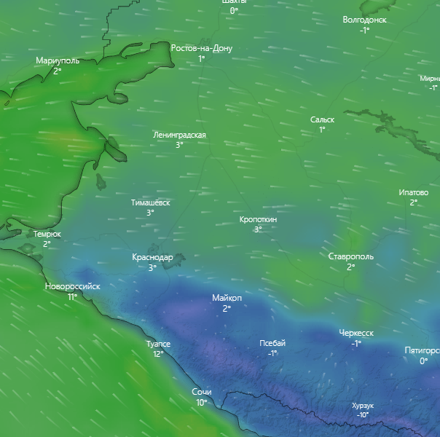
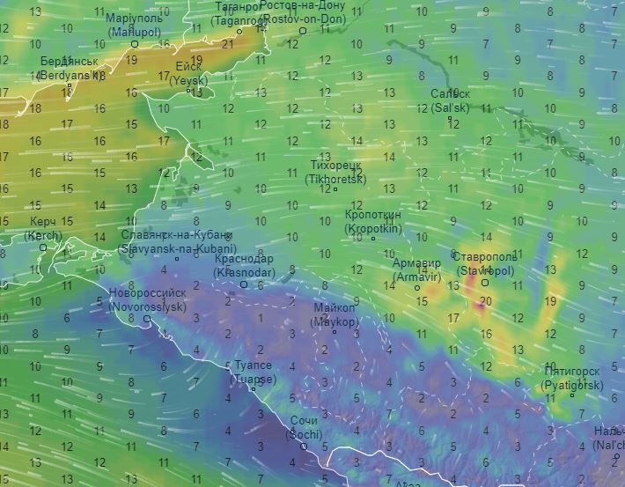


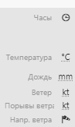
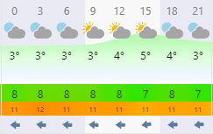
ИНФОРМАЦИОННЫЕ МАТЕРИАЛЫ ПО ПОРЫВАМ ВЕТРА
НА ТЕРРИТОРИИ КРАСНОДАРСКОГО КРАЯ
(с использованием информационных ресурсов Ventusky, Windy)
Порывы ветра, м/с
14.00
16.12.2020
Прогноз порывов ветра 06.00 16.12.2020
-2℃
-2℃
В, 8м/с
Ейский район
В, 8м/с
3℃
1
17
50%
Ленинградский район
6357/19
1
13
50%
50 362/497 806
6357/19
В, 9м/с
Приморско-Ахтарский район
2℃
50 362/497 806
Выселковский район
При наихудшем сценарии в зону отключения попадают:
3℃
1
13
50%
0
10
50%
В, 9м/с
44 муниципальных образований
1740 населенных пунктов
1 215 462 дома,
5 620 688 чел.;
6 153 СЗО;
1 165 автомобильных мостов.
В, 8м/с
6357/19
6357/19
50 362/497 806
50 362/497 806
Темрюкский район
3℃
0
7
50%
2℃
ГО Краснодар
4℃
6357/19
1
11
50%
Условные обозначения
2℃
50 362/497 806
6357/19
ГО Новороссийск
3℃
50 362/497 806
50%
- износ электроэнергетических систем
1
13
50%
В, 18м/с
321/20
- протяженность ЛЭП/ТП (шт.)
10℃
6357/19
2℃
19/330
- кол-во домов /населения
50 362/497 806
2℃
ЮВ, 7 м/с
0
- количество осадков, мм
17
- порывы ветра, м/с
Туапсинский район
- скорость ветра в диапазоне 0–9 м/с
10℃
1
12
50%
6357/19
- скорость ветра в диапазоне 10–14 м/с
50 362/497 806
ЮВ, 9 м/с
- скорость ветра в диапазоне 15–17 м/с
ГО Сочи
- скорость ветра в диапазоне 18-25 м/с
11℃
1
6
50%
- скорость ветра свыше 25 м/с
6357/19
СВ, 10 м/с
- скорость ветра
50 362/497 806
- направление ветра

Slide 3
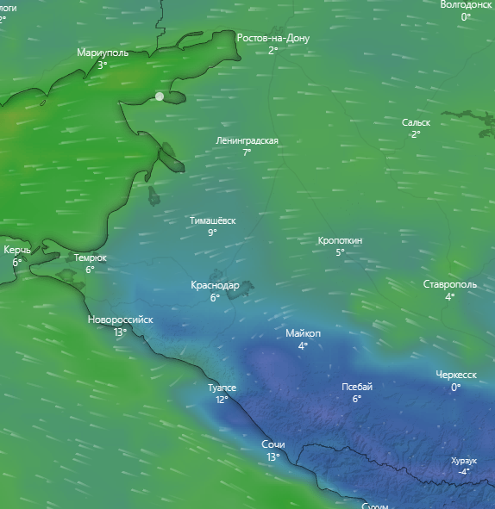
ИНФОРМАЦИОННЫЕ МАТЕРИАЛЫ ПО ПОРЫВАМ ВЕТРА
НА ТЕРРИТОРИИ КРАСНОДАРСКОГО КРАЯ
(с использованием информационных ресурсов Ventusky, Windy)
Порывы ветра, м/с
18.00
16.12.2020
Прогноз порывов ветра 18.00 14.12.2020
2℃
Ейский район
В, 9м/с
5℃
0
11
50%
В, 8м/с
6357/19
50 362/497 806
Ленинградский район
7℃
0
10
50%
Приморско-Ахтарский район
6357/19
50 362/497 806
При наихудшем сценарии в зону отключения попадают:
5℃
0
10
50%
В, 9м/с
44 муниципальных образований
1740 населенных пунктов
1 215 462 дома,
5 620 688 чел.;
6 153 СЗО;
1 165 автомобильных мостов.
6357/19
9℃
50 362/497 806
Выселковский район
Темрюкский район
В, 8м/с
0
12
50%
6℃
0
10
50%
7℃
6357/19
5℃
6357/19
6℃
ГО Краснодар
50 362/497 806
50 362/497 806
6℃
0
8
50%
Условные обозначения
6357/19
ГО Новороссийск
50 362/497 806
50%
- износ электроэнергетических систем
13℃
0
8
50%
3℃
321/20
- протяженность ЛЭП/ТП (шт.)
6357/19
4℃
19/330
- кол-во домов /населения
СВ, 17м/с
50 362/497 806
0
- количество осадков, мм
Туапсинский район
ЮВ, 7 м/с
17
- порывы ветра, м/с
12℃
0
8
50%
- скорость ветра в диапазоне 0–9 м/с
6357/19
- скорость ветра в диапазоне 10–14 м/с
50 362/497 806
ГО Сочи
- скорость ветра в диапазоне 15–17 м/с
13℃
0
3
50%
- скорость ветра в диапазоне 18-25 м/с
6357/19
- скорость ветра свыше 25 м/с
В, 4 м/с
50 362/497 806
СВ, 10 м/с
- скорость ветра
- направление ветра

Slide 4
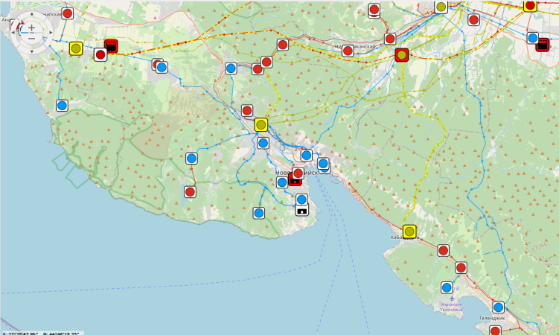
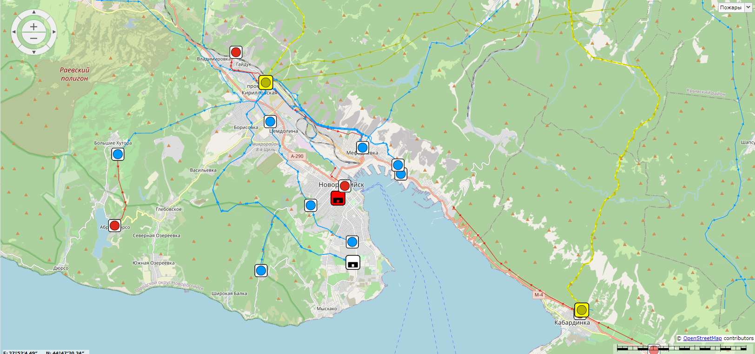
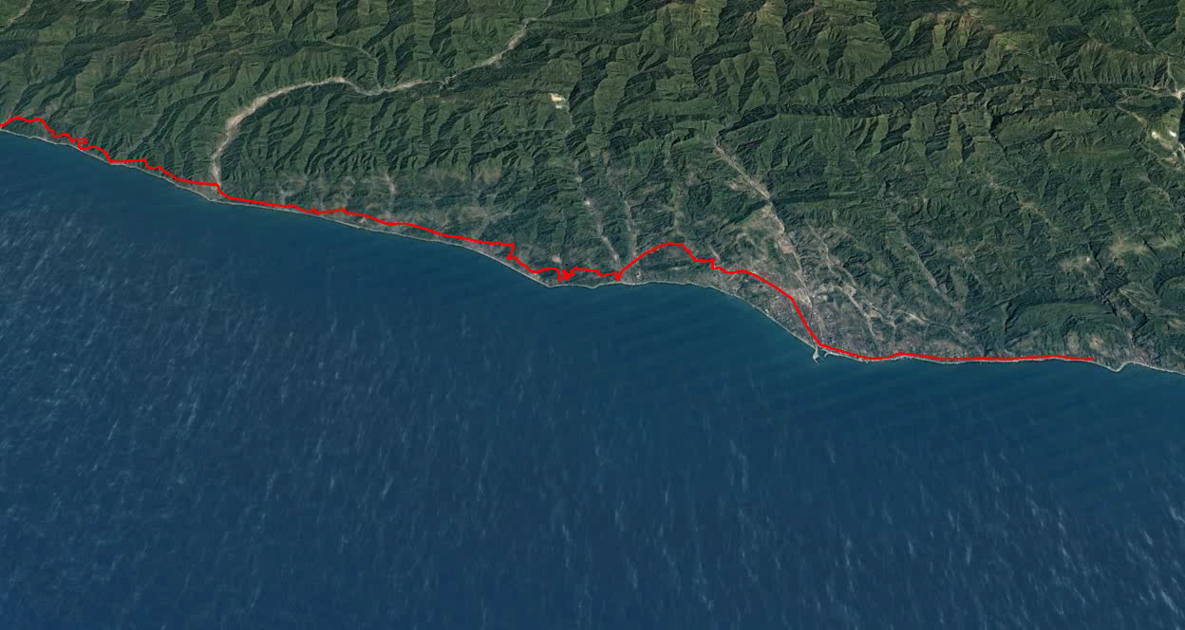
ИНФОРМАЦИОННЫЕ МАТЕРИАЛЫ ПО ПОРЫВАМ ВЕТРА
НА ТЕРРИТОРИИ ГО НОВОРОССИЙСК (РИСК НАРУШЕНИЯ ЭЛЕКТРОСНАБЖЕНИЯ)
(с использованием информационных ресурсов Геопортал САЦ Минэнерго, Google Earth)
Трехмерная модель участка
Схема ЛЭП, электростанций и подстанций ГО Новороссийска
А-290
СВ, 11 м/с
Владимировка
Симоновка
Кирилловка
Борисовка
Цемдолина
Большие хутора
Мефодиевка
СВ, 12 м/с
Васильевка
Новороссийск
110 кВ
220 кВ
Глебовское
Абрау-Дюрсо
Северная Озереевка
Южная Озереевка
СВ, 18 м/с
Дюрсо
Условные обозначения
ТЭЦ
Р-250
- Обозначение автодороги
- Линии электропередач, 35 кВ
По наиболее вероятному сценарию в зону отключения попадают:
По наихудшему сценарию в зону отключения попадают:
- Линии электропередач, 220 кВ
Мысхако
- Линии электропередач, 110 кВ
- население – 13 701 чел.
- дома –1 615;
- СЗО – 4.
- население – 41 104 чел.
- дома – 4 846;
- СЗО – 12.
- Трансформаторные подстанции
- Электростанции

Slide 5
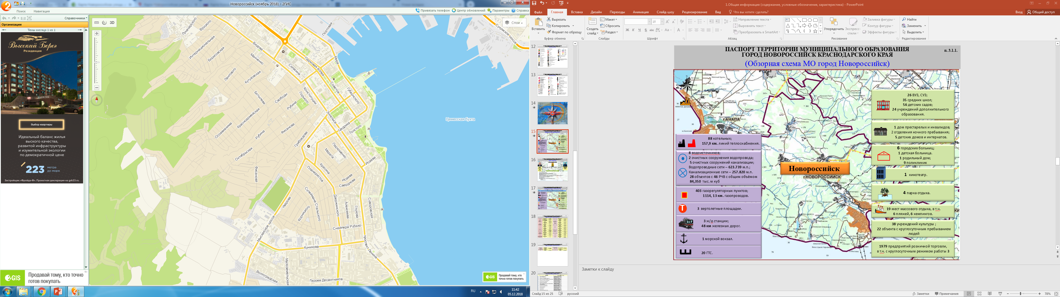
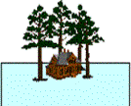
СХЕМА РАСПОЛОЖЕНИЯ СЗО ЦЕНТРАЛЬНОГО РАЙОНА Г. НОВОРОССИЙСКА,
ПОПАДАЮЩИХ В ЗОНУ ОТКЛЮЧЕНИЯ ЭЛЕКТРОЭНЕРГИИ ПРИ НАИХУДШЕМ СЦЕНАРИИ
Резервные передвижные
источники питания
Администрация МО
Городской узел связи
№ п/п | Принадлежность | Кол-во | Мощ-ность, кВт
1 | Администрация МО | 8 | 950
2 | Водоканал | 3 | 18
3 | ОАО «АТЭК» | 21 | 1049,8
4 | ОАО «НЭСК» | 1 | 30
5 | ОАО «Кубаньэнерго» | 3 | 360
 | Итого | 36 | 2407,8
Детский сад №51
Котельная
Морской вокзал
Гарнизонный госпиталь
ВГГ
№1
125
Автовокзал
Детский сад №56
ВК г. Новороссийск
Парк отдыха
Почта
Театр
Администрация ЦР
Пляж Центральный
Детский сад №2
Школа № 21
Стадион Центральный
Котельная
Школа № 22
СВ, 13 м/с
Городская больница №1
№1
583
Парк отдыха
T
ГБ
Гимназия №8
Дом престарелых
Гимназия № 2
Гостиница Новороссийск
По наиболее вероятному сценарию в зону отключения попадают:
Котельная №2
- население – 29 298 чел.
- дома – 2 027;
- СЗО– 3.
№3
125
Гор. больница №3
МУП Водоканал
Котельная
ГБ
Кинотеатр Нептун
По наихудшему сценарию в зону отключения попадают:
АО АТЭК
- население – 78 896 чел.
- дома – 6 083;
- СЗО– 11.
ЗАО ПИНО
Пляж Нептун
Котельная
Notes:
5

Slide 6
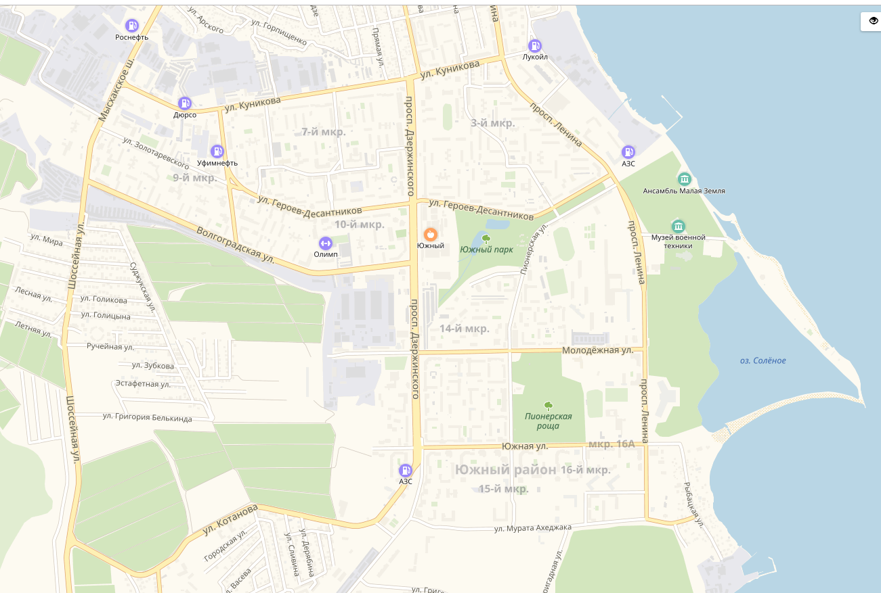
СХЕМА РАСПОЛОЖЕНИЯ СЗО ЮЖНОГО РАЙОНА Г. НОВОРОССИЙСКА,
ПОПАДАЮЩИХ В ЗОНУ ОТКЛЮЧЕНИЯ ЭЛЕКТРОЭНЕРГИИ ПРИ НАИХУДШЕМ СЦЕНАРИИ
п. 3.1.1.
Поликлиника №5
АЗС Дюрсо
Детский сад №63
АЗС
50
Котельная №1
АЗС Лукойл
Яхтклуб
АЗС
50
Школа №19
Почта
Школа № 12
Школа № 10
АЗС Уфимнефть
АЗС
50
Гимназия №1
АЗС
50
АЗС Уфимнефть
Школа №33
Администрация ЮР
Котельная №2
Детский сад №7
Пляж Коса
Котельная №2
Детский сад №80
МСКЦ
СВ, 18м/с
Школа № 6
Морской университет
Администрация морских Черноморских портов
Котельная №2
Дворец творчества
Резервные передвижные
источники питания
АЗС «ЛУКОЙЛ»
Котельная №2
№ п/п | Принадлежность | Кол-во | Мощ-ность, кВт
1 | Администрация МО | 8 | 950
2 | Водоканал | 3 | 18
3 | ОАО «АТЭК» | 21 | 1049,8
4 | ОАО «НЭСК» | 1 | 30
5 | ОАО «Кубаньэнерго» | 3 | 360
 | Итого | 36 | 2407,8
СВ, 11 м/с
Пляж Алексино
АЗС
50
По наихудшему сценарию в зону отключения попадают:
По наиболее вероятному сценарию в зону отключения попадают:
- население – 69 048 чел.
- дома – 271;
- СЗО– 9.
- население – 23 016 чел.
- дома –131;
- СЗО– 3.
Notes:
6

Slide 7
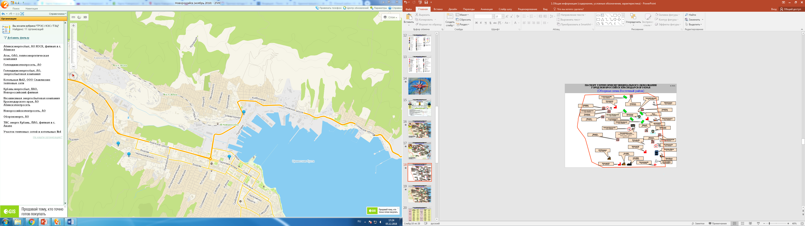
СХЕМА РАСПОЛОЖЕНИЯ СЗО ВОСТОЧНОГО РАЙОНА Г. НОВОРОССИЙСКА,
ПОПАДАЮЩИХ В ЗОНУ ОТКЛЮЧЕНИЯ ЭЛЕКТРОЭНЕРГИИ ПРИ НАИХУДШЕМ СЦЕНАРИИ
п. 3.1.1.
Резервные передвижные
источники питания
По наиболее вероятному сценарию в зону отключения попадают:
№ п/п | Принадлежность | Кол-во | Мощ-ность, кВт
1 | Администрация МО | 8 | 950
2 | Водоканал | 3 | 18
3 | ОАО «АТЭК» | 21 | 1049,8
4 | ОАО «НЭСК» | 1 | 30
5 | ОАО «Кубаньэнерго» | 3 | 360
 | Итого | 36 | 2407,8
- население – 13 701 чел.
- дома –1 615;
- СЗО– 4.
СВ, 12 м/с
По наихудшему сценарию в зону отключения попадают:
Школа №18
- население – 41 104 чел.
- дома – 4 846;
- СЗО– 12.
Школа №17
МУП Водоканал
Котельная №2
Цемзавод Пролетарий
Котельная №2
Детский сад №20
АЗС
50
Школа №32
Цемзавод Октябрь
АЗС «Роснефть
Почта
17
Школа №18
БМ
№1
125
АЗС «ЛУКОЙЛ»
Ж/Д больница
ЖДБ
№1
125
Поликлиника №3
Линейный отдел полиции
Школа №15
Администрация ВР
Школа №16
АЗС
50
Ж/Д вокзал
ПТС
№3
125
Котельная №1
ООО НМТ
Котельная №2
Стационар №23
АЗС
50
АО ИПП
Морской торговый порт
АЗС «Роснефть»
Больница Моряков
СВ, 18 м/с
Терминал ЧТН
Notes:
7

Slide 8
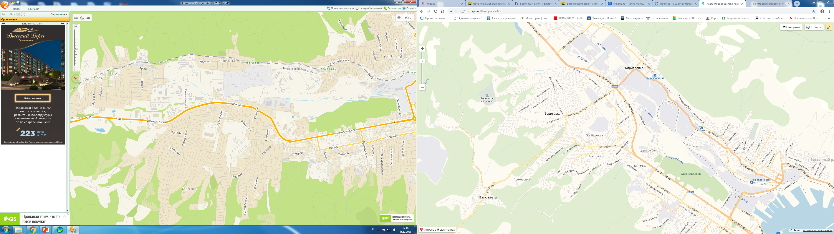
СХЕМА РАСПОЛОЖЕНИЯ СЗО ПРИМОРМКОГО РАЙОНА Г. НОВОРОССИЙСКА,
ПОПАДАЮЩИХ В ЗОНУ ОТКЛЮЧЕНИЯ ЭЛЕКТРОЭНЕРГИИ ПРИ НАИХУДШЕМ СЦЕНАРИИ
п. 3.1.1.
По наиболее вероятному сценарию в зону отключения попадают:
- население – 23 826 чел.
- дома –1 986;
- СЗО – 5.
СВ, 18 м/с
По наихудшему сценарию в зону отключения попадают:
- население – 71 479 чел.
- дома – 5 959;
- СЗО– 14.
УССТ 4
УВД Новороссийска
Котельная
Администрация ПР
Стадион Строитель
Почта
Поликлиника №4
Администрация НР
Детский сад
Котельная
Котельная
Школа №28
Котельная
АЗС
50
Гостинница Бригантина
Птицефабрика
АЗС «ЛУКОЙЛ»
Резервные передвижные
источники питания
Котельная
Школа № 40
№ п/п | Принадлежность | Кол-во | Мощ-ность, кВт
1 | Администрация МО | 8 | 950
2 | Водоканал | 3 | 18
3 | ОАО «АТЭК» | 21 | 1049,8
4 | ОАО «НЭСК» | 1 | 30
5 | ОАО «Кубаньэнерго» | 3 | 360
 | Итого | 36 | 2407,8
ВГ
№3
125
Военный госпиталь
Гимназия №4
СВ, 18 м/с
Notes:
8

